Slide 1

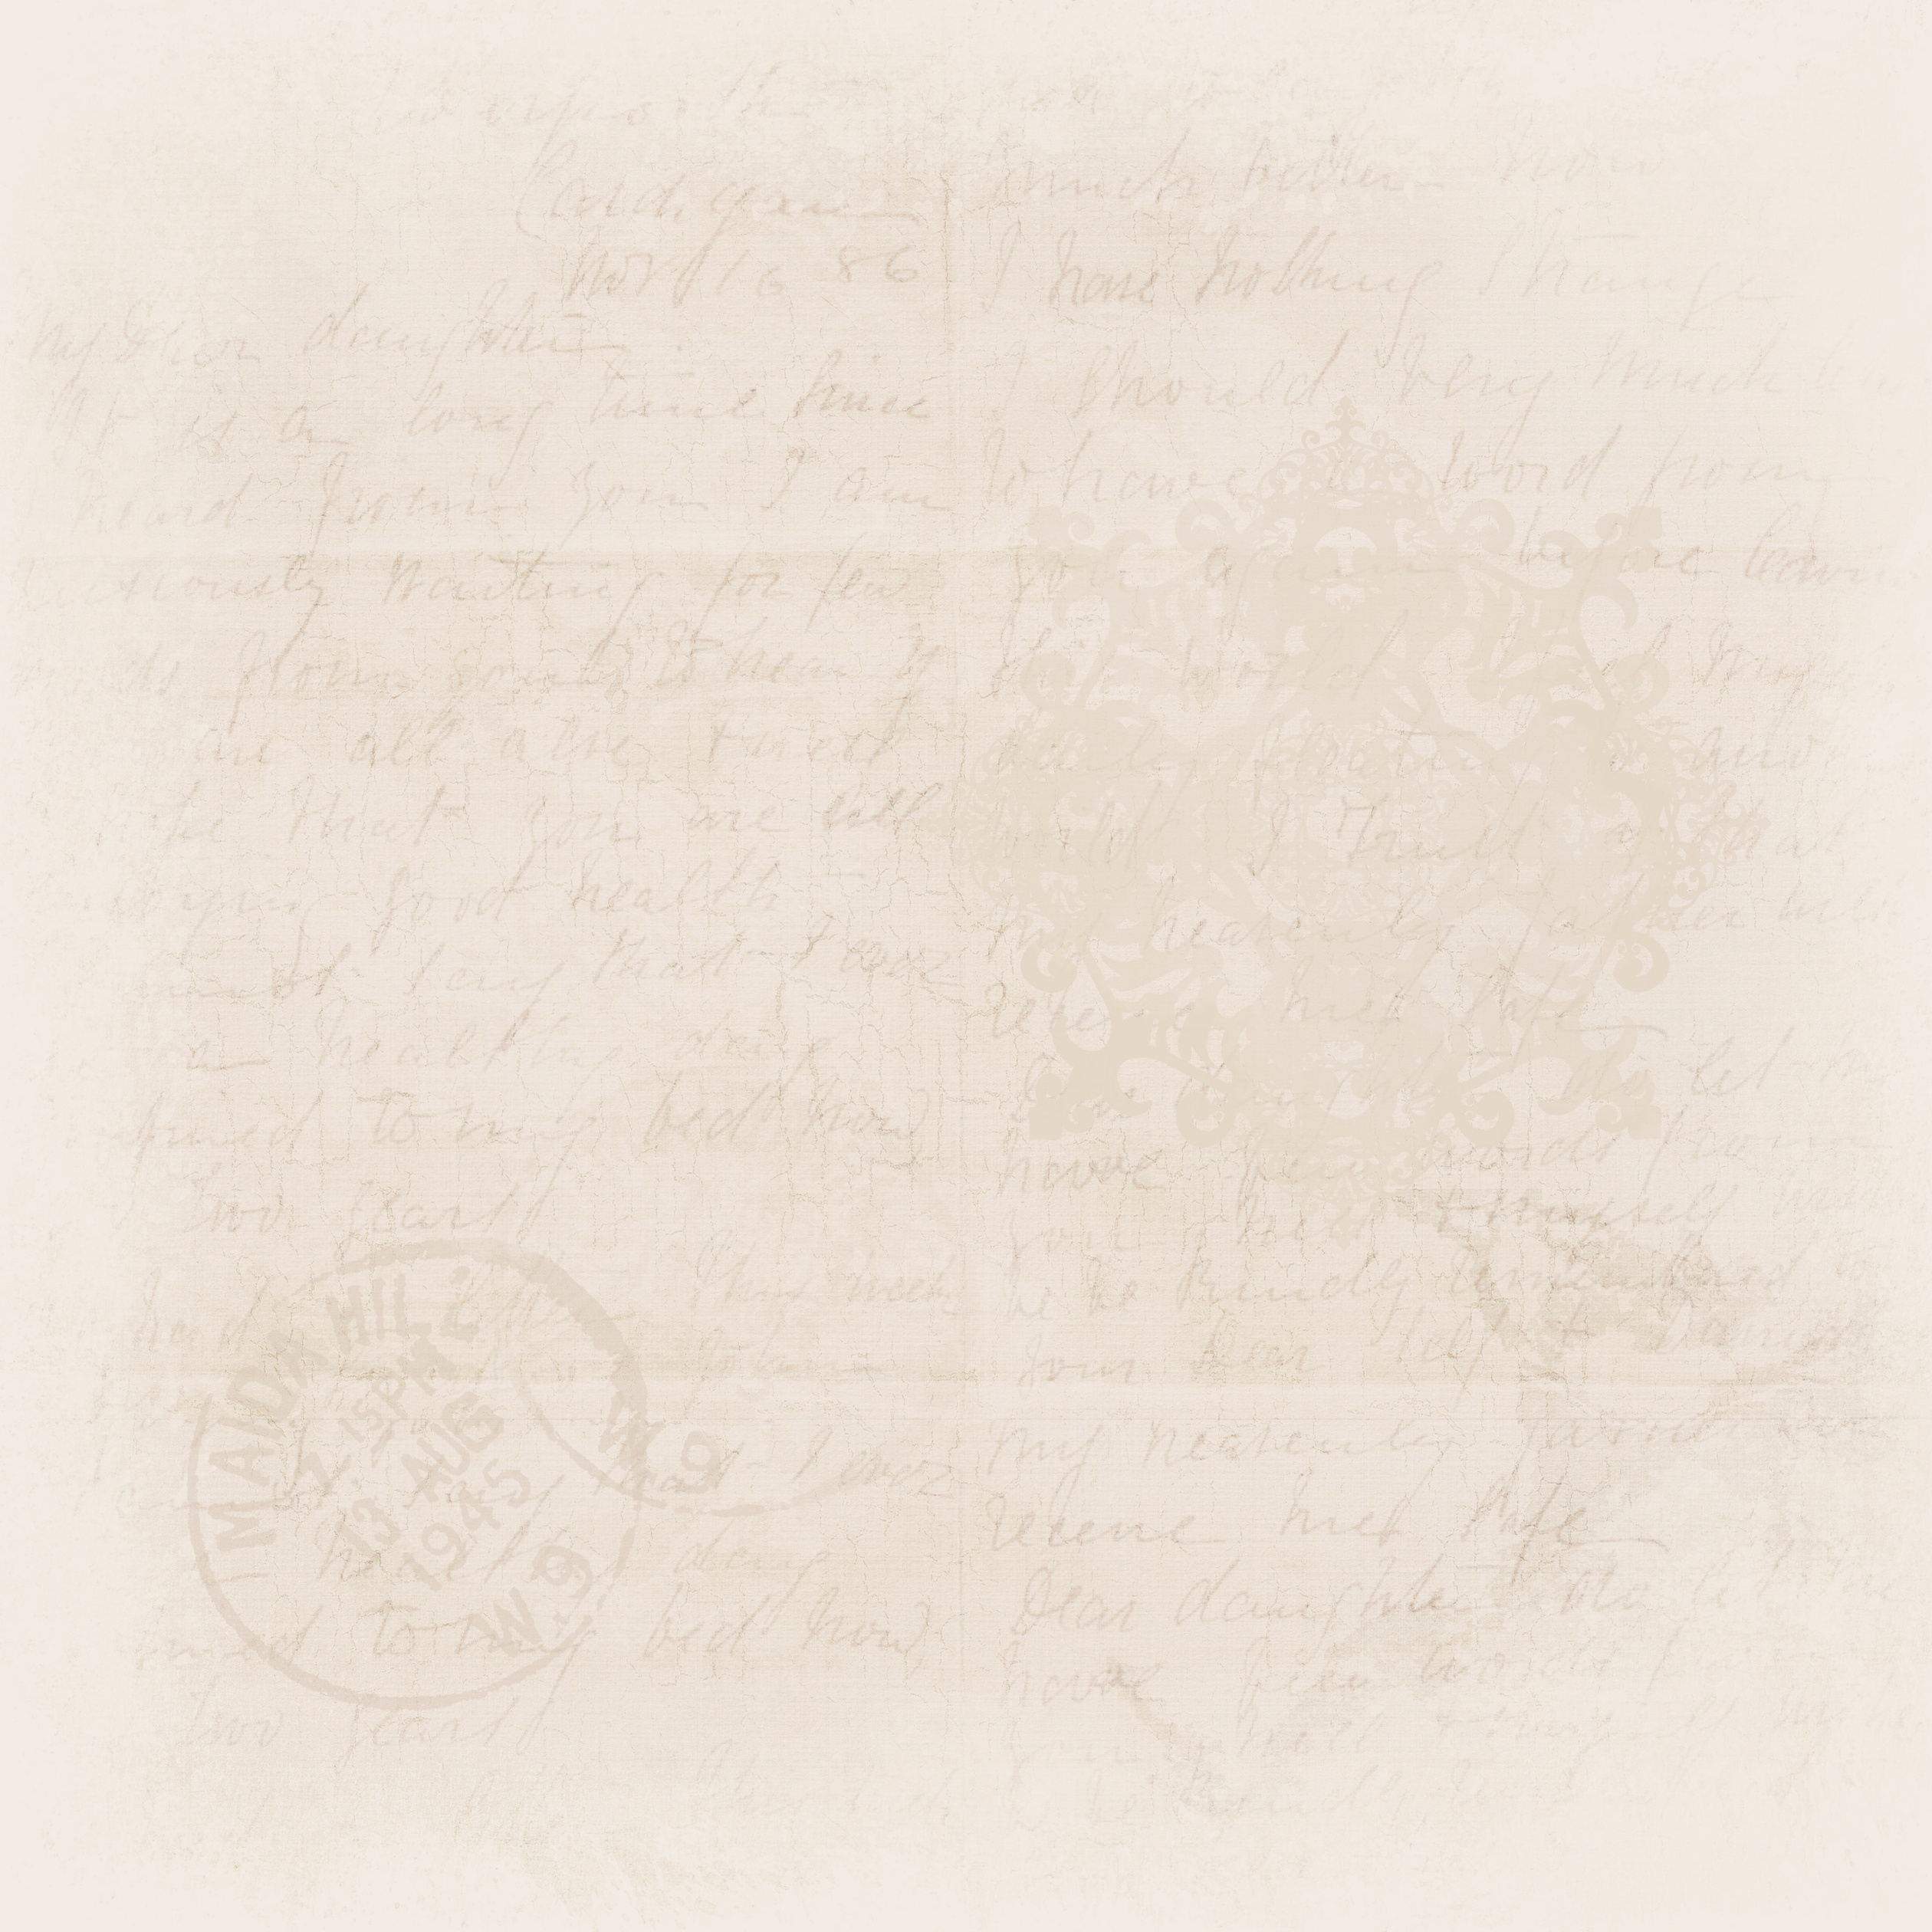



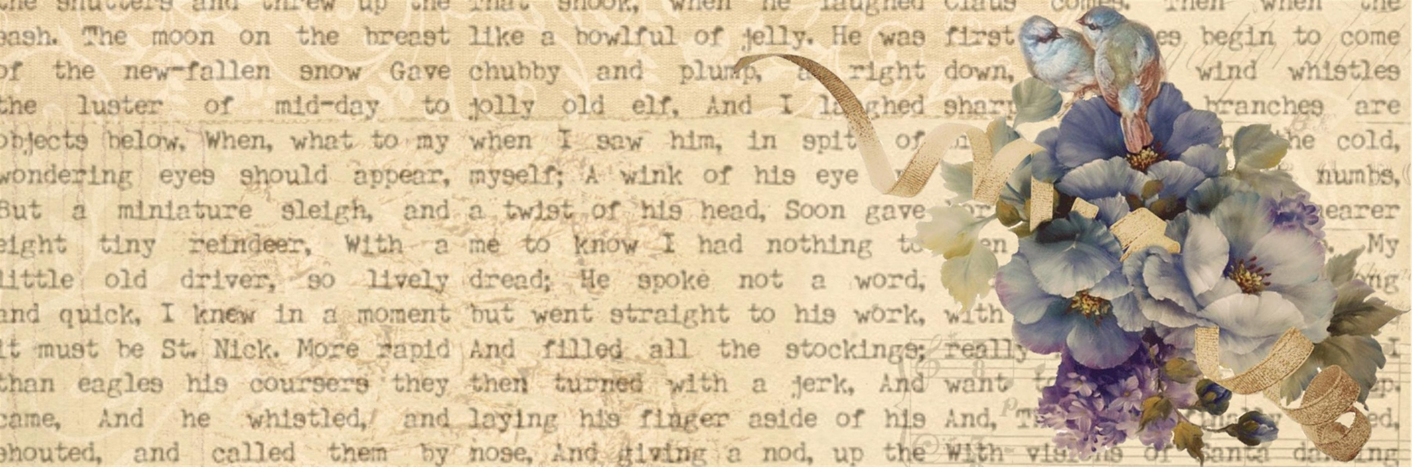




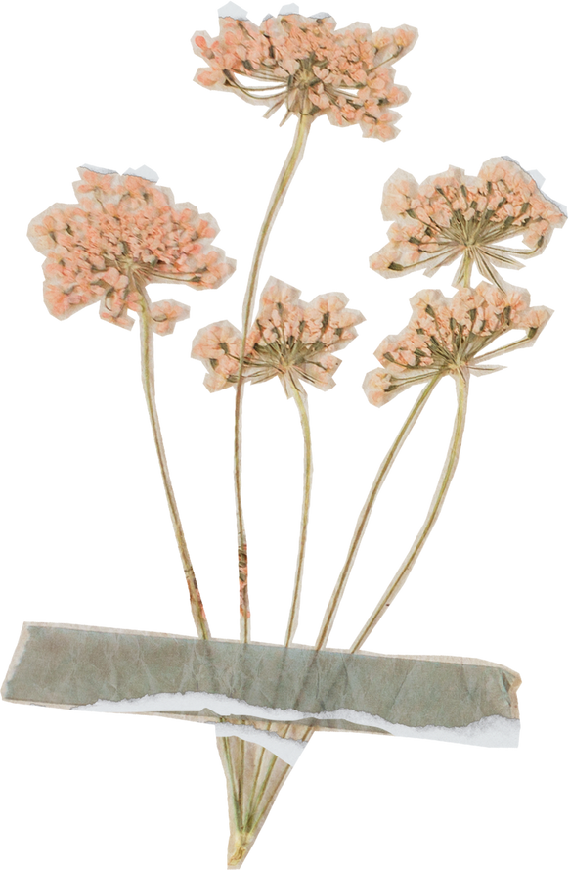

只要你覺得美，那就是藝術
國企三A吳青香411024281
自然與藝術實踐期末作業

Slide 2

策展論述：你的創造就是藝術
人類的創造力確實是藝術靈感的主要來源。這種能力使我們能夠表達思想、感受、經歷等一切，並創造出獨特的個人作品。創造力是藝術的來源和強大動力。藝術不僅僅是創造美麗的東西，而是透過創造力和熱情來表達自己。這是關於創造你喜歡的東西並描述你自己的感受和想法。

Slide 3
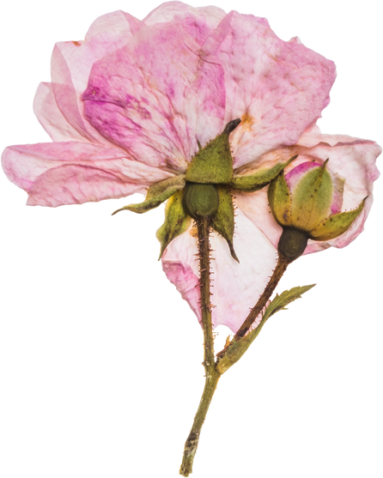
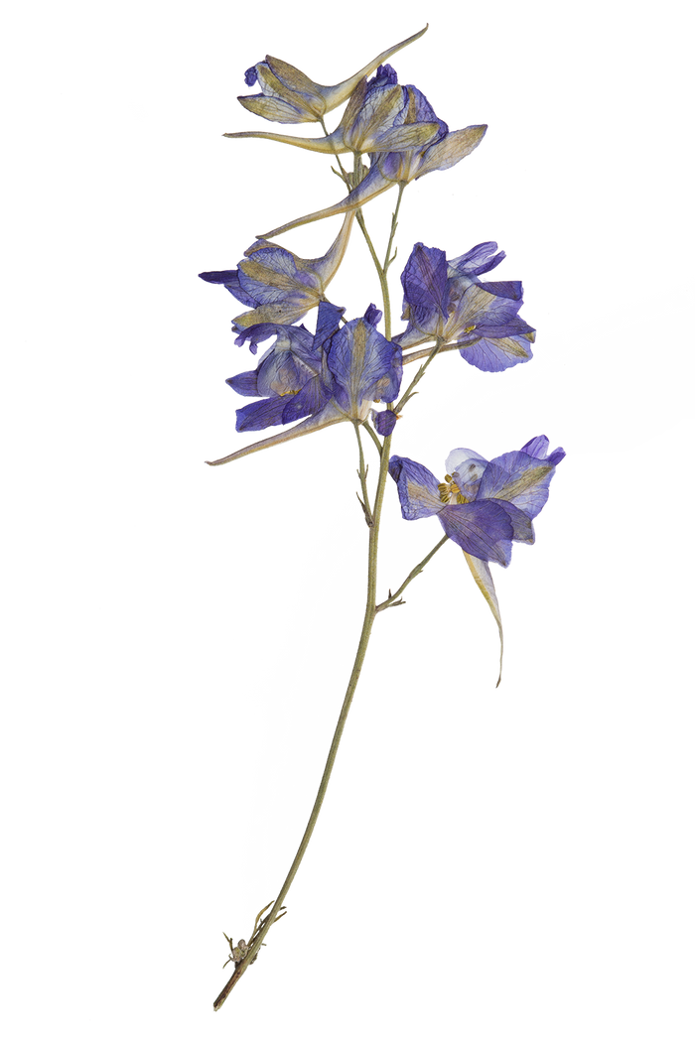
作品

Slide 4
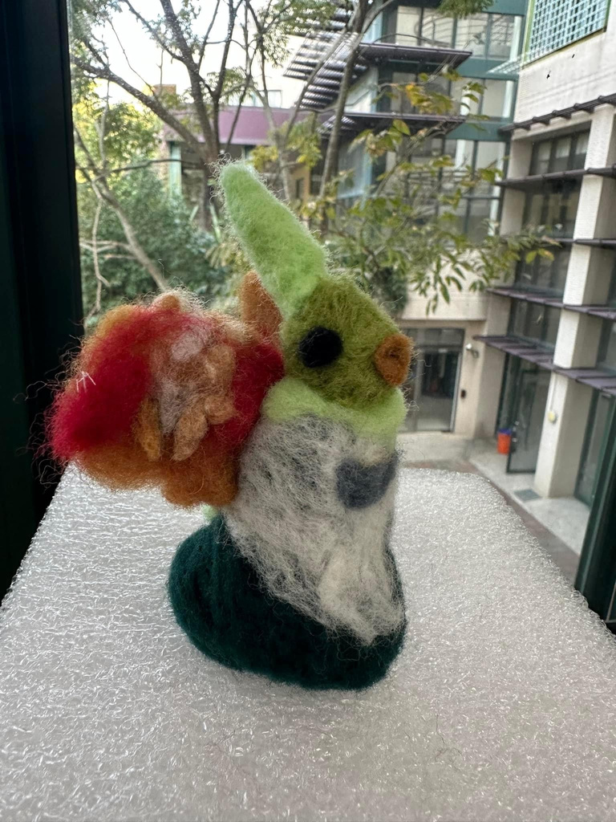

展場一：自由渴望
所在位置：
方劑樓教室窗戶
呈現方式：
小鳥型的山
作品內涵：
作者認為山林是鳥兒自由的家園，它們可以自由飛翔。於是作者創造了一座鳥形的山

Slide 5


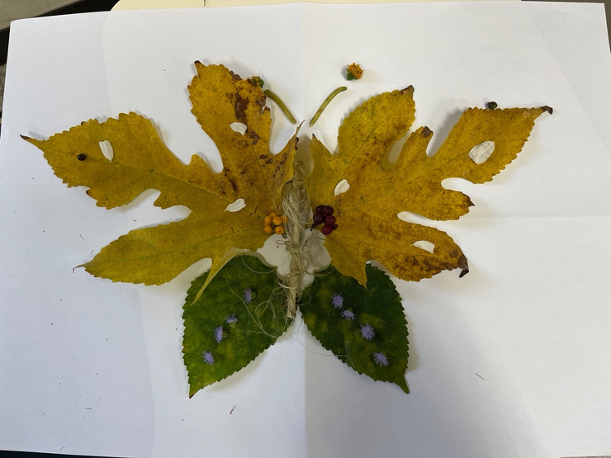
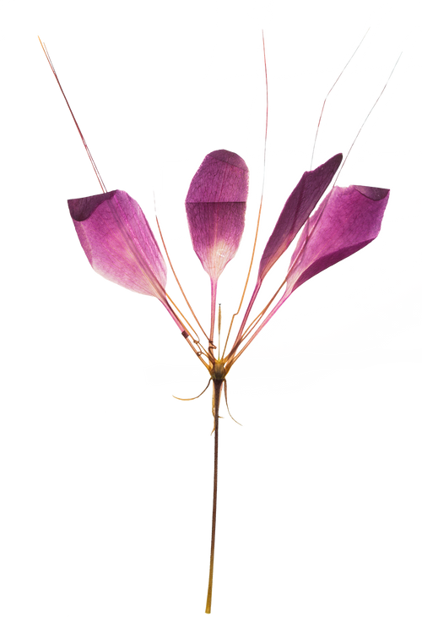
展場二：美麗蝴蝶🦋
所在位置：
方劑樓門口
呈現方式：
以多種樹葉來排列成蝴蝶形狀
作品內涵：
如果你懂得利用它，垃圾也能變成藝術品

Slide 6
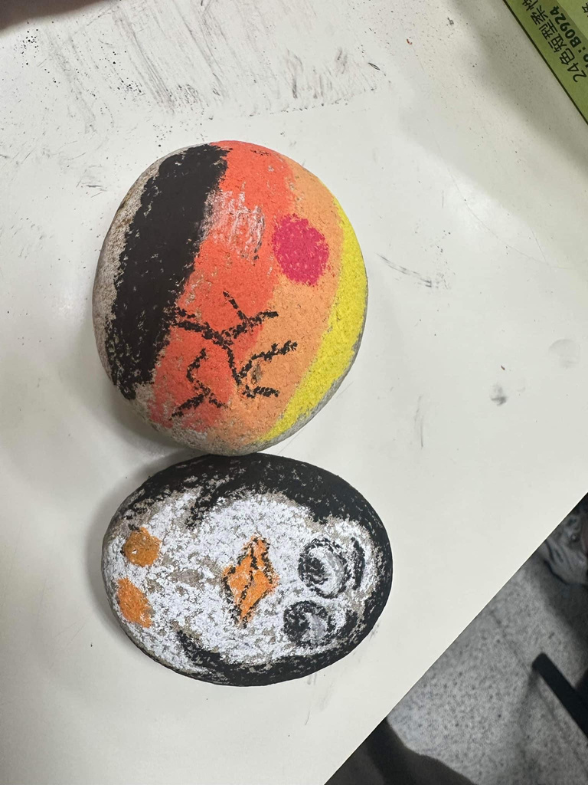
展場三：石頭並不是沒用
所在位置：
方劑樓的教室裡
呈現方式：
在石頭面上畫畫
作品內涵：
藝術一直在我們身邊

Slide 7
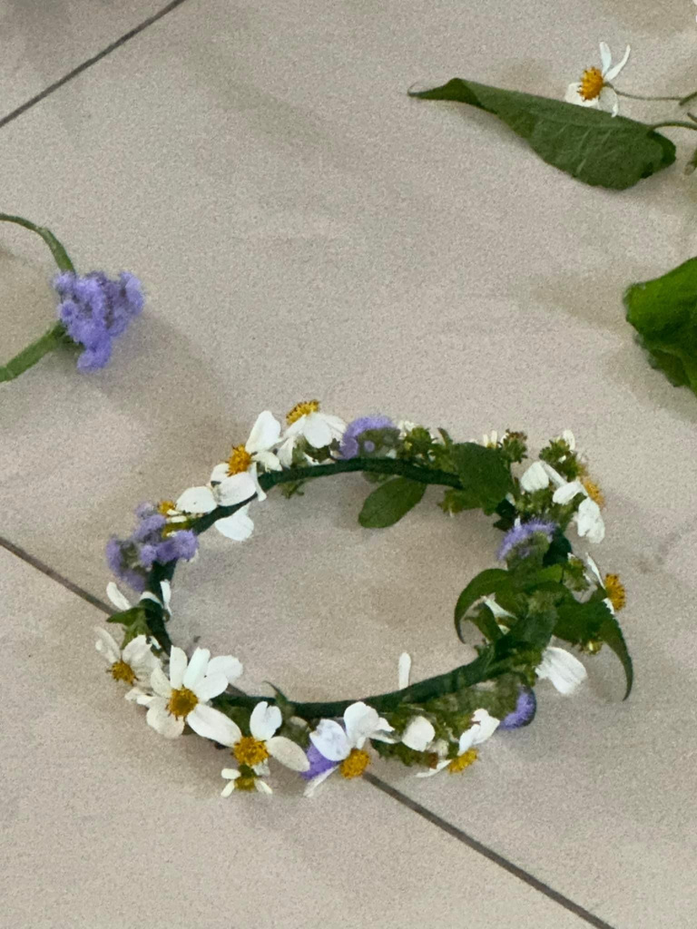
展場四：花永遠是最美麗的植物
所在位置：
方濟樓一樓大堂
呈現方式：
摘下野花，捲成花環
作品內涵：
藝術是大自然帶來的自然之物

Slide 8
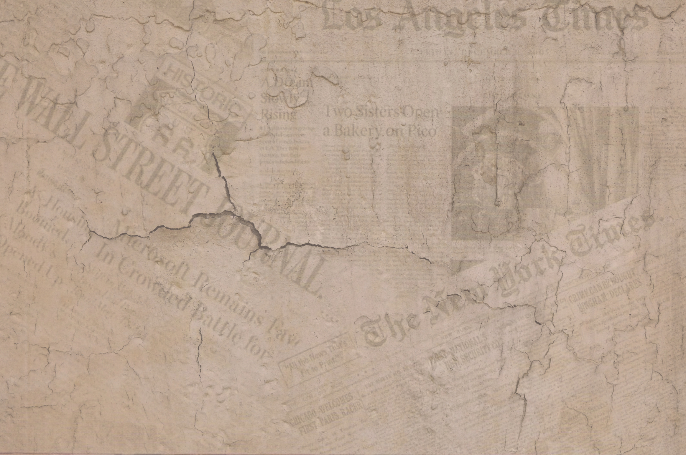


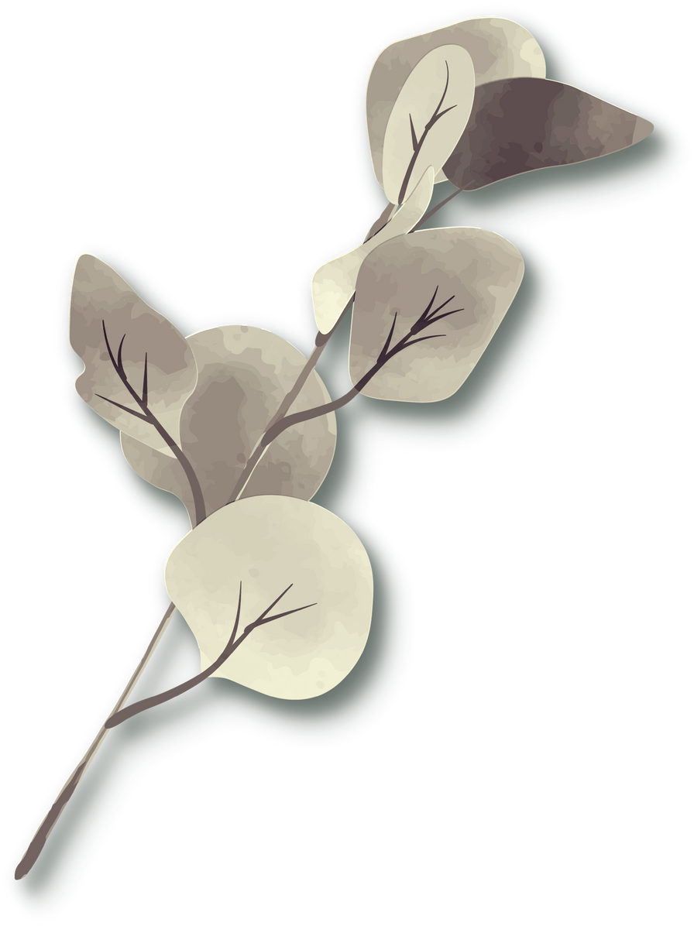
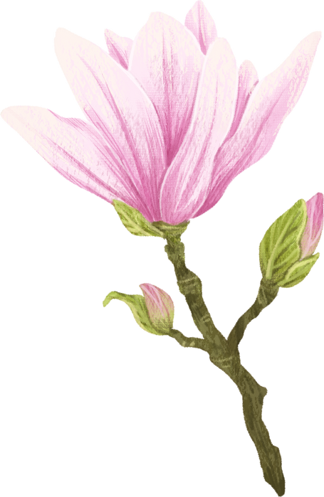
學習心得
這門課非常有趣。這讓我了解自然藝術通常是使用木材、石頭、植物或其他自然資源等天然材料和元素的創作或表演。這可能包括用木頭雕刻、用石頭塑造、用花、葉、草製成的油畫繪畫或使用自然界的回收材料創作藝術品。源自大自然的藝術通常將創意才華與維護和保護環境的尊重和期望結合在一起。謝謝老師讓我們參加許多有創造力的活動。

